Slide 1

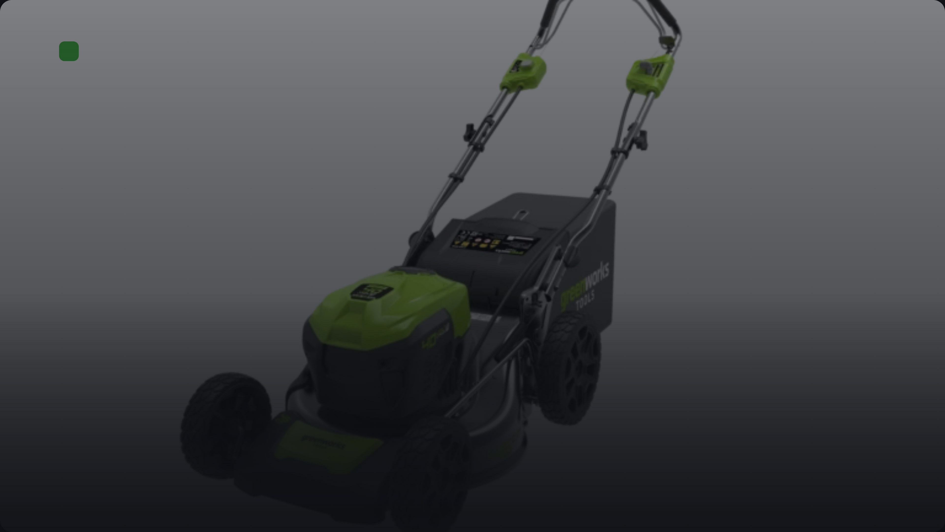
Тайга Тулс
Коммерческое предложение · 2026
Аккумуляторный садовый инструмент «Тайга Тулс»
Линейка из шести позиций для розничной сети товаров для дома и сада: газонокосилка, триммер, цепная пила, воздуходувка, кусторез и садовый пылесос.
Производитель «Тайга Тулс» · Закупщику розничной сети
Notes:
Добрый день! Мы — производитель аккумуляторного садового инструмента «Тайга Тулс». Представляем нашу линейку из шести позиций, которая закрывает все основные задачи по уходу за садом. Расскажем о продукте, условиях и результатах в других сетях.

Slide 2

О поставщике
«Тайга Тулс»: опыт, мощности, экспорт
с 2011
500 000
7
год основания — 15 лет на рынке
инструментов в год — мощность производства
стран экспорта (СНГ и ЕАЭС)
Notes:
Прежде чем говорить о самой линейке, пара слов о том, кто её производит. «Тайга Тулс» работает на рынке с 2011 года — это 15 лет опыта в аккумуляторном садовом инструменте. У нас собственная производственная площадка, мощность которой — около 500 тысяч инструментов в год. Это значит, что мы готовы обеспечить стабильные поставки для сети любого масштаба. Плюс мы уже экспортируем продукцию в 7 стран СНГ и ЕАЭС, а это подтверждение того, что продукт востребован и работает в разных климатических условиях. Дальше покажу, что именно мы предлагаем.

Slide 3







Состав линейки
Шесть позиций — шесть задач для сада
Газонокосилка TG-101
Триммер TG-102
Цепная пила TG-103
Стрижка газонов любой площади
Обработка кромок и уклонов
Обрезка веток и распиловка
Воздуходувка TG-104
Кусторез TG-105
Садовый пылесос TG-106
Уборка листвы и мусора
Стрижка кустарников и живой изгороди
Сбор мусора и листвы
Notes:
Вся линейка — это шесть инструментов, которые закрывают все основные задачи по уходу за участком. Здесь и газонокосилка для стрижки, и триммер для тех мест, куда косилка не достаёт, и цепная пила для обрезки деревьев. Плюс воздуходувка, кусторез и садовый пылесос для уборки. Важно, что все они работают от одного типа аккумулятора, поэтому покупателю не нужно покупать отдельные батареи для каждого инструмента. Это удобно и для ваших покупателей, и для вас — проще выкладка и выше средний чек.

Slide 4

Технические характеристики
Линейка «Тайга Тулс»: характеристики шести позиций
Позиция
Мощность, Вт
Вес, кг
Время работы, мин
Гарантия, лет
Газонокосилка TG-101
1200
18,5
40
3
Триммер TG-102
600
2,8
45
2
Цепная пила TG-103
1000
4,2
35
2
Воздуходувка TG-104
500
2,5
60
2
Кусторез TG-105
800
3,4
50
2
Садовый пылесос TG-106
900
4,8
30
2
Вся линейка работает от одного типа аккумулятора — упрощает склад и подбор для покупателя
Notes:
Давайте посмотрим на технические характеристики. Обратите внимание: вся линейка работает от одного типа аккумулятора — это упрощает и ваш склад, и выбор для покупателя. По мощности мы закрываем все задачи — от лёгкой воздуходувки до газонокосилки. Вес тоже продуман: триммер и воздуходувка — чуть больше двух с половиной килограммов, с ними справится любой. А гарантия два-три года — это наш стандарт качества, который мы подтверждаем документально.

Slide 5

Сезонность продаж 2026: пик — весна и начало лета
10%
Q1 (янв–март)
45%
45%
Q2 (апр–июнь)
35%
Q3 (июл–сент)
10%
Q4 (окт–дек)
продаж — во II квартале
План продаж на 2026 год
Notes:
Давайте посмотрим, кто и когда покупает нашу линейку. Основной покупатель — владелец частного дома или дачи с участком 6–20 соток, и это определяет сезонность. Почти половина продаж — 45% — приходится на второй квартал, с апреля по июнь, когда люди выходят в сад после зимы. Ещё 35% — третий квартал, летние месяцы. А вот на первый и четвёртый кварталы вместе — всего 20%, это межсезонье. Поэтому мы рекомендуем завозить основной объём уже в феврале–марте, чтобы к пику полки были полные. Средний чек линейки — 18–25 тысяч рублей, это комфортная сумма для спонтанной и запланированной покупки.

Slide 6

Коммерческие условия
Закупочные и розничные цены, наценка сети
Позиция
Закупочная цена
Розничная цена
Наценка сети
Газонокосилка TG-101
20 000 ₽
29 000 ₽
45%
Триммер TG-102
10 000 ₽
14 900 ₽
49%
Цепная пила TG-103
14 000 ₽
20 300 ₽
45%
Воздуходувка TG-104
9 000 ₽
13 500 ₽
50%
Кусторез TG-105
12 000 ₽
17 400 ₽
45%
Садовый пылесос TG-106
16 000 ₽
22 720 ₽
42%
Средняя наценка по линейке — 46%
Коммерческое предложение «Тайга Тулс», 2026
Notes:
Теперь о деньгах. Вот закупочные и розничные цены по всей линейке — они дают вам наценку от 42 до 50 процентов. Обратите внимание: средняя наценка по шести позициям — 46 процентов, это выше среднего по рынку садовой техники. При этом розничные цены остаются конкурентными для покупателя. Мы закладываем в цену и гарантию, и сервисную поддержку, так что маржа для вас — чистая.

Slide 7



Логистика и упаковка
От заказа до полки — понятный процесс
1
2
3
Минимальная партия
Производство и доставка
Упаковка
40 паллет — микс из шести позиций линейки. Гибкая комплектация под потребности сети.
Срок производства — 30 дней. Доставка до распределительного центра сети — 5–7 рабочих дней.
Паллета 1200×800×1500 мм, до 45 коробов. Каждая единица — в картонном коробе с цветной вкладкой.
Notes:
Логистика у нас выстроена так, чтобы вам было просто: минимальная партия — 40 паллет, и вы сами собираете микс из шести позиций под свой спрос. Производство занимает 30 дней, ещё 5–7 рабочих дней — доставка до вашего распределительного центра. Упаковка стандартизирована: паллета 1200 на 800, до 45 коробов, каждая единица в картонном коробе с цветной вкладкой — товар легко идентифицировать на полке и на складе.

Slide 8
Поддержка продаж
Помогаем продавать с первого дня
POS-материалы
Обучение продавцов
Гарантийное обслуживание
Воблеры, ценникодержатели и шелфтокеры на каждый SKU — выделяем товар на полке и подсказываем покупателю.
Онлайн-вебинар и офлайн-тренинг перед сезоном: разбираем преимущества линейки и технику продаж.
Сервисные центры по всей стране и замена бракованного товара в течение 14 дней — без лишних вопросов.
Notes:
Мы не просто отгружаем товар — мы помогаем вам его продавать. На каждую позицию линейки предусмотрены POS-материалы: воблеры, ценникодержатели и шелфтокеры, которые выделят продукт на полке и подскажут покупателю. Перед сезоном проведём обучение ваших продавцов: онлайн-вебинар и офлайн-тренинг, чтобы они уверенно отвечали на вопросы и знали все преимущества. И, конечно, гарантийное обслуживание: у нас есть сервисные центры, а бракованный товар заменим в течение 14 дней. Всё это снижает ваши риски и ускоряет оборот.

Slide 9
Результаты линейки в сетях-партнёрах
Рост выручки: «Дачный мир» +44%, «Садовая техника» +74%. Оборачиваемость: 28 и 24 дня.
Данные продаж сетей-партнёров, 2024–2025
Notes:
Посмотрите на результаты, которые линейка уже показывает в двух сетях-партнёрах. В «Дачном мире» выручка за год выросла с 28,6 до 41,2 миллиона рублей — это плюс 44 процента. В «Садовой технике» динамика ещё сильнее: почти в полтора раза, с 19,4 до 33,7 миллиона, рост 74 процента. При этом товар не залёживается на полке: средняя оборачиваемость — 28 дней в одной сети и 24 дня в другой. Это значит, что линейка продаёт себя сама, а для вас это быстрый возврат вложений в закупку.

Slide 10
Следующие шаги
Начнём сотрудничество с пилотной поставки
1
2
3
Согласование протокола намерений
Пилотная поставка
Отсрочка платежа
Запуск с февраля 2026 в 10 магазинах сети с обучением продавцов
30 дней с момента поставки, минимальная партия — 40 паллет
Фиксируем цены, условия поставки и объёмы до 15 января 2026
Согласовать протокол
Поставки с февраля 2026 · отсрочка 30 дней · мин. партия 40 паллет
Notes:
Мы готовы начать уже в этом сезоне. Предлагаю зафиксировать условия в протоколе намерений до 15 января — это закрепит за вами цены со слайда с коммерческими условиями. С февраля запустим пилотную поставку в 10 магазинах сети, обязательно с обучением продавцов, чтобы линейка сразу пошла. Отсрочка платежа 30 дней и минимальная партия 40 паллет — гибкие условия для первого заказа. Дальше по результатам пилота масштабируемся на всю сеть.

